Slide 1
SAPHO (Sinovit-Akne-Püstülozis-Hiperostosis-Osteitis)
Dr. Umut Kalyoncu
Hacettepe Üniversitesi Tıp Fakültesi
İç Hastalıklar AD, Romatoloji BD

Slide 2
SAPHO-Epidemiyoloji
Prevalansı 1/10.000’den az
Muhtemelen gözden kaçırılan vakalar var

Slide 4
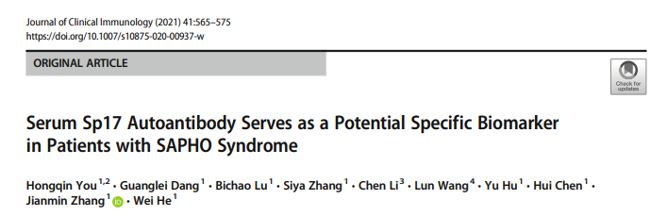

Slide 5
SAPHO sendromu
Cilt
Kemik
Eklem

Slide 6
SAPHO; Demografik Bulgular
Bulgular | Sonuçlar
Cinsiyet (K/E) | 2-3/1
Başlangıç yaşı | 29-48
Tanı yaşı | 37-55
Tanıda gecikme | 4 yıl

Slide 7
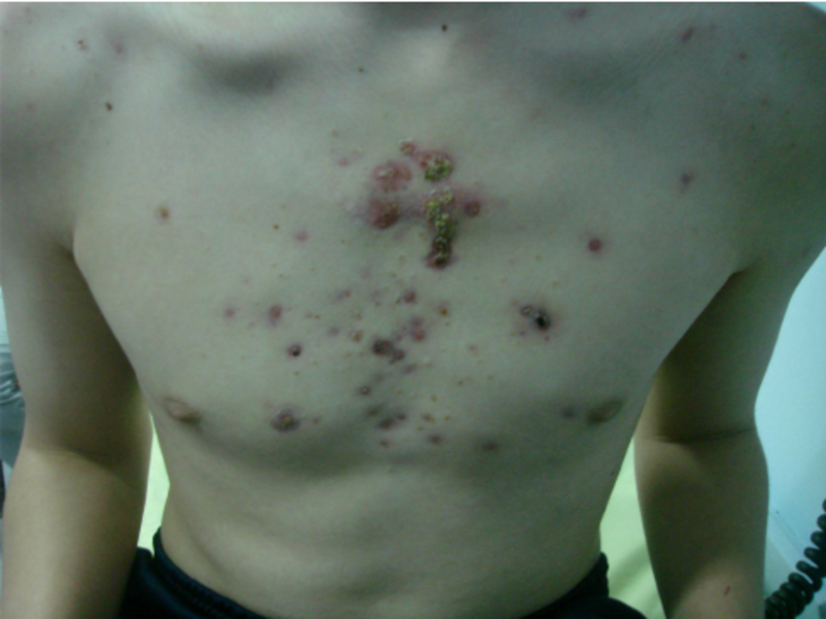
Cilt lezyonları sıklık %61-94
PPP; %55-92
Akne; %10-39
Psöriasis; %10-33

Slide 8
Sakroiliak eklem
%20-40 (%35 bilateral)
Periferik eklemler
%18-34
Ayak>Diz >Omuz >>Küçük eklemler

Slide 9
%91
%49
%59

Slide 10
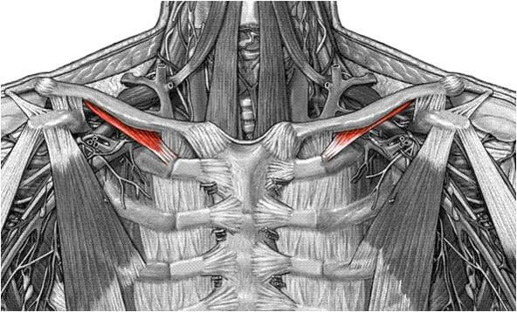
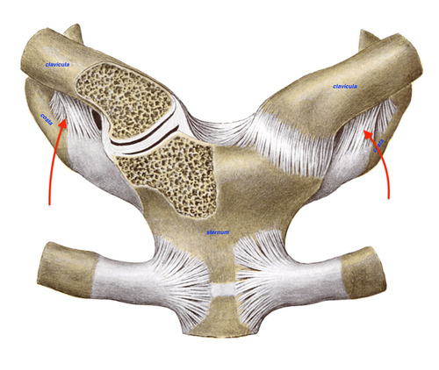
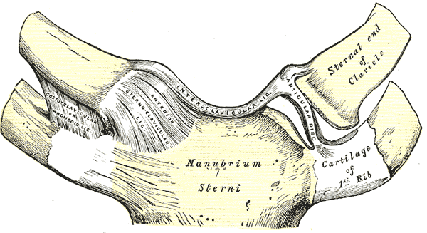
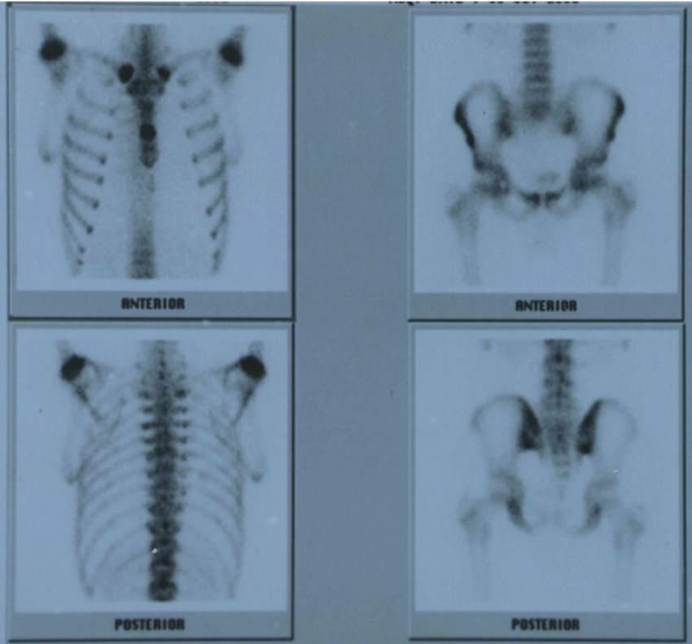
Sintigrafiye göre tutulum alanları
Sterno-kosto-klaviküler bölge %92
Sterno-klaviküler eklem %81 (%69 bilateral)
Kosto-sternal eklem %7 (%78 bilateral)
Klavikula %11 (%29 bilateral)
Sternum (%33)

Slide 12
Yazarların YORUM’u
Tüm KİÖ bulgularının ligamentlerin kemiğe yapışma alanında olması SAPHO sendromun patogenezinde entezitin önemli olduğunu düşündürmüştür.

Slide 14
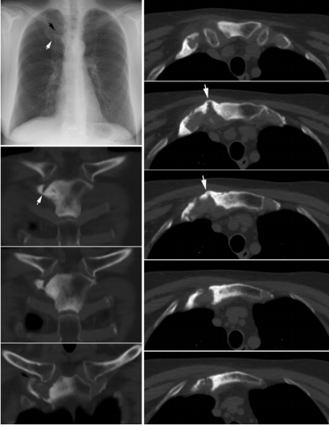
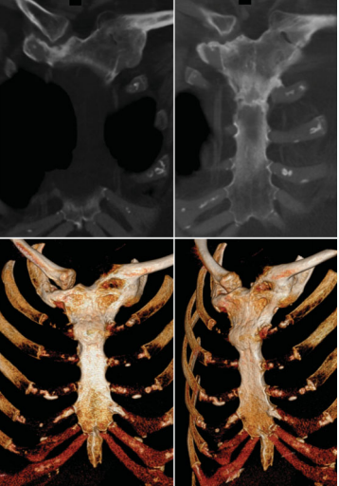
SAPHO; Yapısal Hasar (CT görüntüleri)

Slide 16
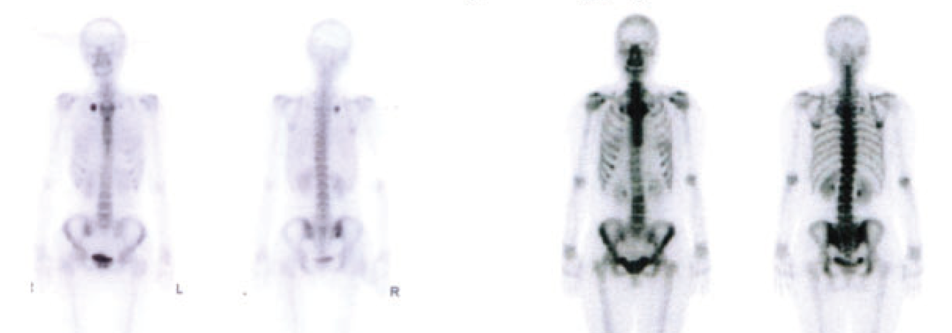
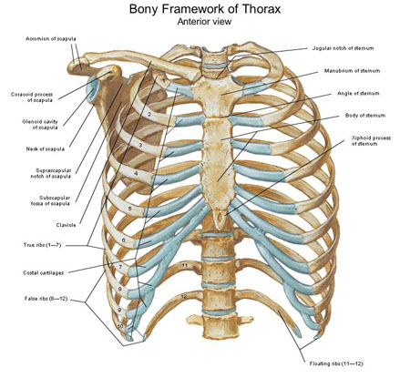
SAPHO; Kosta tutulumları
Kosta Tutulumu %49
Ön Kostalar (%95)
1-5. ön kostalar (%87)
Kosta (%61)
Arka kostalar %6

Slide 17
SAPHO; Omurga Tutulumu
Kissing lezyon (%78)
Vertebra köşesi (%65)
69 hasta, ortalama yaş 45, hastalık süresi 4 yıl
64/69 hastada vertebral lezyon var (Toplam 441/1725 vertebra)
52/69 paravertebral osifikasyon var (320 fokus saptanmış)
47/69 vertebral lezyon VE paravertebral osifikasyon
Vertebra köşesi ve endplate (%35)

Slide 18
Kortikal erozyonlar
Kemiği saran reaktif osteoskleroz
Sindesmofitler

Slide 19
Supraspinöz Lig (%63)
İnterspinöz. Lig (%3)
Ant. Long. Lig (%31)
Post. Long. Lig (%2)
52/69 hastada paravertebral osifikasyon var, 47’sinde birlikte vertebral lezyonlar da eşlik ediyor

Slide 20
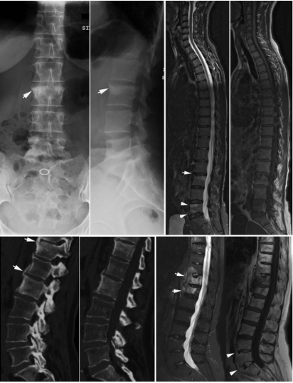

Slide 21
SAPHO vs SpA (Spinal MR, Omurga Tutulumu Açısından)
 | SAPHO n=28 | SpA n=44
Sakroiliak eklem | 10 | 100
Vertebral body | 86 | 93
Posterior yapışma | 14 | 34
Kemik ödemi | 93 | 98
Devamlı kemik ödemi | 50 | 75
Kemik erozyonu | 75 | 36
İntervertebral disk | 43 | 18
Endplate | 54 | 23
Anterior göğüs duvarı | 86 | 42
Paraspinal yumuşak doku şişliği | 50 | 11

Slide 22
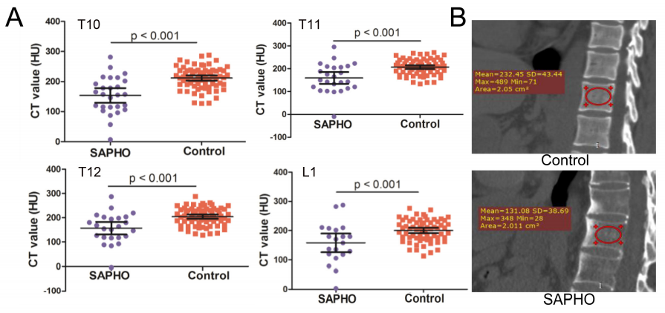
SAPHO; Vertebra Body Osteoporotik
Osteopeni %14.8
Osteoporoz %40.7

Slide 23
SAPHO; Uzun Kemikler
Sintigrafiye göre; Uzun Kemikler %6
Femur>Tibia

Slide 24
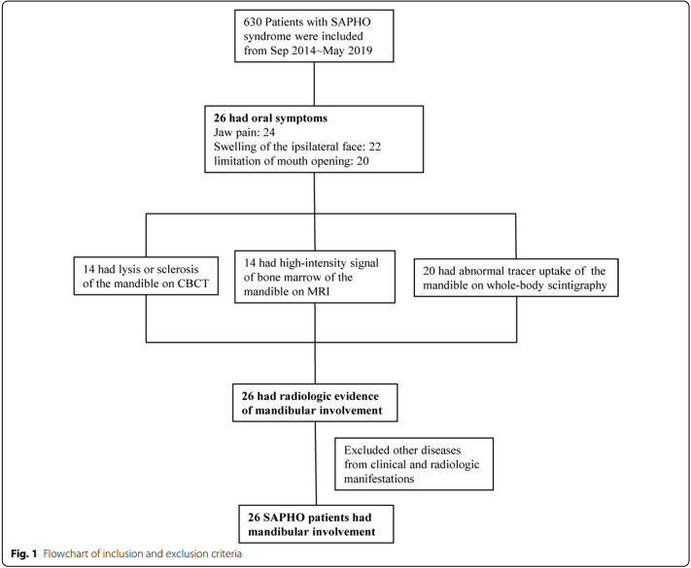
SAPHO ve Kafa Kemikleri
Osteolizis
Osteoskleroz
Subperiosteal kemik formasyonu
Mandibula tutulumu olan 26 hastanın önemli bulguları;
Daha genç hastalar 22 vs 37 yaş, 2/3 unilateral
Hastaların %39’unda Mandibula tutulumundan önceki 1 ayda diş işlemi yapılmıştır
Cerrahi yapılan hastaların hepsinde 2 ay içerisinde nüks olmuştur
İntravenöz BP etkili tedavi seçeneğidir
Kas ödemi

Slide 25
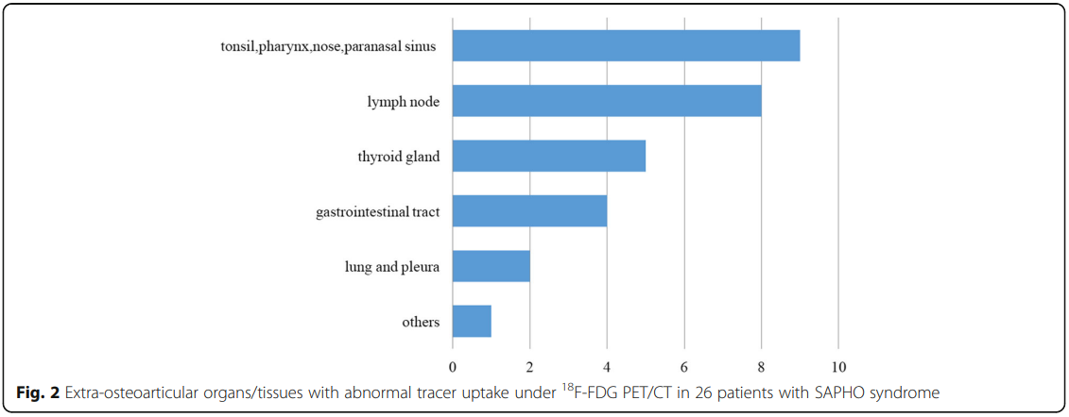
SAPH0; Ekstra-osteoartiküler tutulumlar (PET)
Subklavian ven basısı ve torasik outlet sendromu akılda tutulmalıdır

Slide 26
SAPHO; Ayırıcı Tanı

Slide 27
SAPHO; Tanı Kriterleri

Slide 28
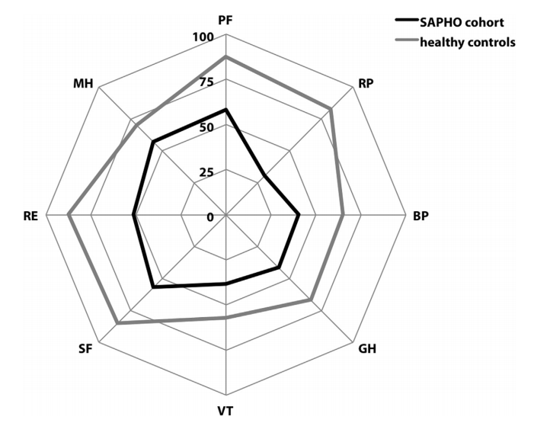
SAPHO; Prognoz-İmpact

Slide 29
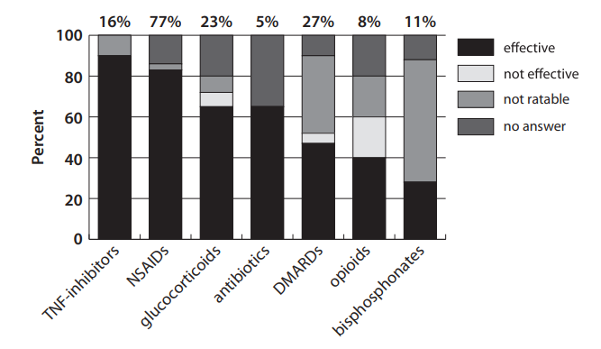
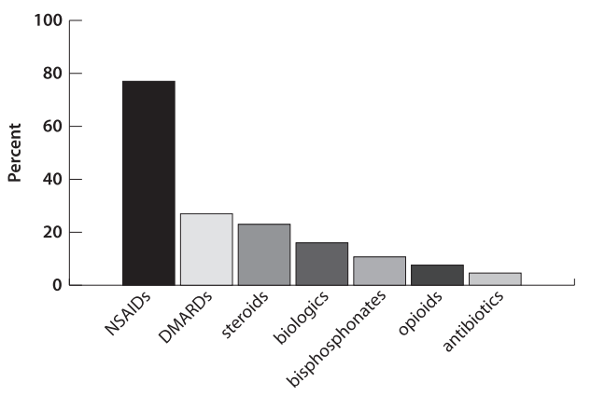
SAPHO; Tedavi
Alman Ulusal Kohortu; n=64

Slide 30
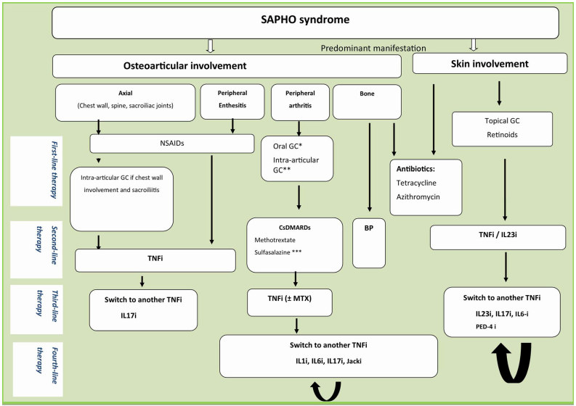

Slide 31
SAPHO; Pamidronat Tedavisi
25 SAPHO hastası
Prospektif takip
%96 hastada iyileşme (spontan iyileşme oranları %12-28)

Slide 32
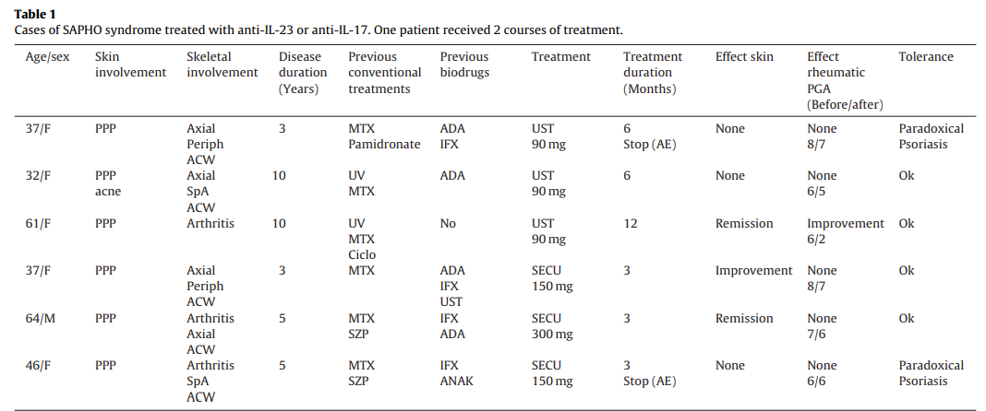
SAPHO Tedavisi; IL-17 ve IL-23

Slide 33
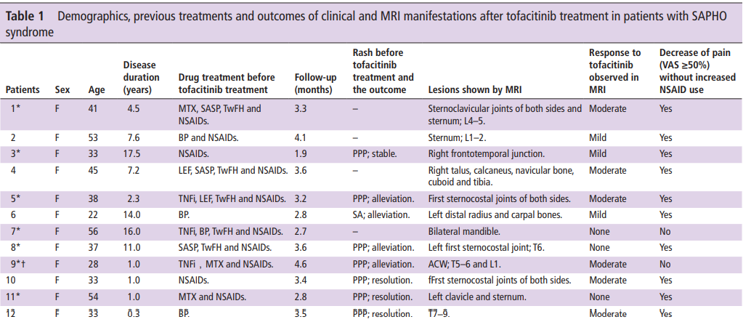
SAPHO; Tofacitinib Vaka Serisi

Slide 34
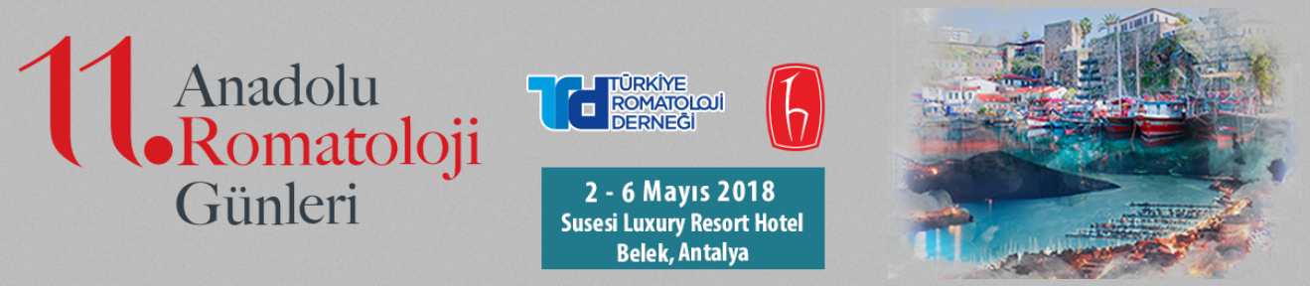


SONUÇLAR
Tutulum Paterni | n (%)
Spinal tutulum | 14 (66.7)
Periferik eklem tutulumu | 8 (38.1)
Cilt Tutulumu PPP Ciddi akne Psoriasis vulgaris Hidradenitis suppurativa | 16 (76.2) 10 (47.6) 5 (23.8) 5 (23.8) 1 (4.8)
Cilt Tutulum zamanı Kas iskelet semptomlarından önce Kas iskelet semptomları ile aynı zamanda Kas iskelet sistemi semptomlarından sonra | 7 (43.8) 1 (6.3) 8 (50)
Osteoartiküler semptomlar Servikal ağrı Torasik ağrı Lumbosakral ağrı | 19 (90.5) 10 (47.6) 15 (71.4) 15 (71.4)
Göğüs ön duvar ağrısı | 20 (95.2)
IBP | 12 (57.1)
SAPHO sendromunun tanısında dört yıllık gecikme 05.05.2018

Slide 35
SONUÇLAR
Tutulum Paterni | n (%)
Sabah tutukluğu (1 saatten fazla) | 10 (47.6)
Sternokostal eklem tutulumu | 7 (33.3)
Sternoklavikular eklem tutulumu | 18 (85.7)
Manubrium sternal tutulum | 11 (52.4)
Kostakondral eklem tutulumu | 6 (28.6)
Kalça eklem tutulumu | 10 (47.6)
Sacroiliitis | 10 (47.6)
Osteoit | 10 (47.6)
Entesis | 4 (19)
Uveitis | 3 (14.3)
PPP: palmoplantar pustulosis, IBP: İnflamatuar Sırt ağrısı
SAPHO sendromunun tanısında dört yıllık gecikme 05.05.2018

Slide 36
SONUÇLAR
Başlangıçta ve idamede uygulanan ilaçların dağılımı
Tedavi seçenekleri | Başlangıç tedavi n (%) | İdame tedavi n (%)
Pamidronat | 8 (38) | 9 (42.8)
Metotreksat | 4 (19) | 2 (9.5)
Metotreksat + sulfasalazin | 4 (19) | 3 (14.2)
Anti-TNF | 1 (4.7) | 3 (14.2)
Anti-TNF + metotreksat | 0 (0) | 1 (4.7)
Pamidronat and sulfasalazin | 1 (4.7) | 1 (4.7)
Sulfasalazin | 1 (4.7) | 1 (4.7)
Metotreksat + siklosporin | 1 (4.7) | 0 (0)
Sadece cerrahi | 1 (4.7) | 1 (4.7)
SAPHO sendromunun tedavisi ve cevap oranları: Vaka serisi 05.05.2018

Slide 37
Başlangıç Tedavi
İdame Tedavi
Pamindronat ve Sülfasalazin
1 Hasta
Pamindronat ve Sülfasalazin
1 Hasta
Sülfasalazin
1 Hasta
Sülfasalazin
1 Hasta
Metotreksat ve Sülfasalazin
3 Hasta
Metotreksat ve Sülfasalazin
4 Hasta
Metotreksat
Metotreksat
2 Hasta
4 Hasta
Anti TNF ve Metotreksat
1 Hasta
Pamindronat
8 Hasta
Pamindronat
9 Hasta
Anti TNF
1 Hasta
Anti TNF
3 Hasta
Metotreksat+sülfosalazin
1 Hasta
Metotreksat+sülfosalazin
0 Hasta
Cerrahi
1 Hasta
Cerrahi
1 Hasta
Tedavi Algoritması
SAPHO sendromunun tedavisi ve cevap oranları: Vaka serisi 05.05.2018

Slide 38
SONUÇLAR
21 SAPHO hastası takip edildi
Başlangıçta ve son değerlendirmede aktivite parametreleri
Parametreler, ortalama (SD) | Başlangıç | Son değerlendirme | p değeri
BASDAI | 4.6 (2.9) | 1.3 (0.6) | 0.2
BASFI | 5.65 (2.6) | 0.65 (0.4) | <0.001
CRP (mg/dl) | 3.20 (5.8) | 0.59 (0.57) | 0.006
ESR (mm/h) | 24.7 (24.1) | 11.1 (11.6) | 0.039
Şiş eklem sayısı | 0.2 (0.42) | 0 | NS
Hassas eklem sayısı | 2.6 (3.2) | 1.0 (1.7) | 0.4
SAPHO sendromunun tedavisi ve cevap oranları: Vaka serisi 05.05.2018

Slide 39
SONUÇLAR
Hastaların izlemde cevap oranları;
  Pamindronat alanlarda 8/9 (%88.8)
  DMARD (metotreksat ve / veya sülfasalazin) kolunda 7/11 (%63.6)
  Anti TNF cevabı 1/1 (%100) olarak saptandı.
Tedavilere bağlı yan etki nedeniyle ilaç kesilmesi olmadı.
SAPHO sendromunun tedavisi ve cevap oranları: Vaka serisi 05.05.2018

